Slide 1
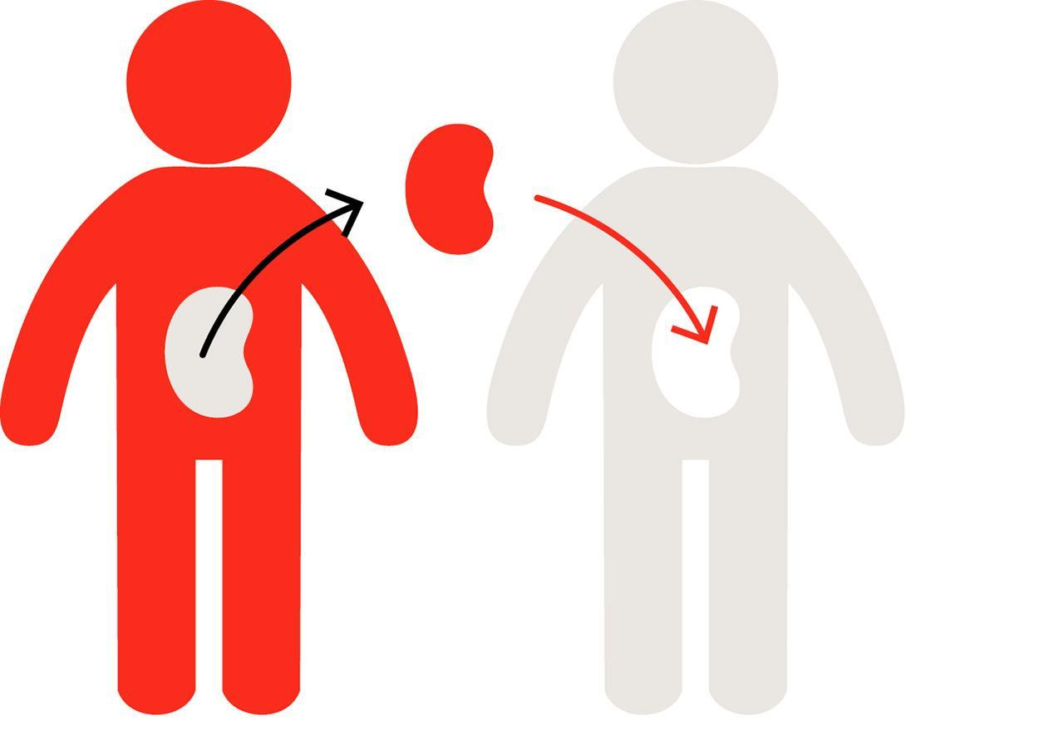
TRANSPLANTACIJA /
PRESAĐIVANJE ORGANA
Presađivanje je prijenos tkiva ili organa s jednog organizma na drugi ili
s jednog mjesta istog organizma na drugo mjesto

Slide 2
SADRŽAJ
Transplantacija
Vrste transplantacije
Zakonski propisi u Republici Hrvatskoj
Moždana smrt
Etičke dvojbe vezane uz presađivanje organa

Slide 3
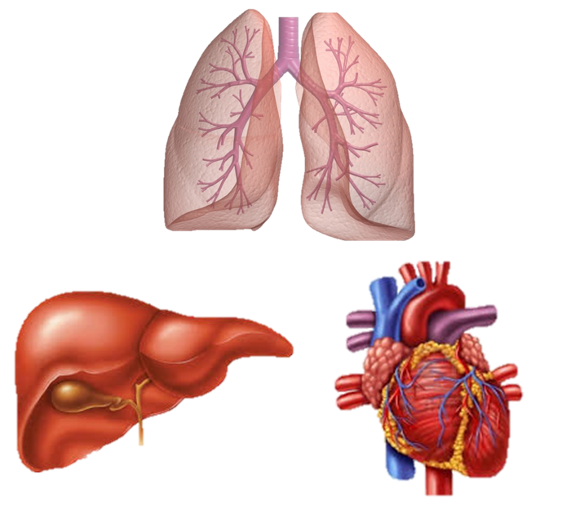
Transplantacija/
presađivanje organa
danas je iznimno uspješna metoda liječenja bolesnika sa zatajenjem funkcije određenog organa
potražnja za organima je značajno veća od broja raspoloživih organa, bez darivanja i prikupljanja organa umrlih osoba presađivanje organa ne bi bilo moguće
- cilj svake zemlje je osigurati uspješan program
darivanja i presađivanja organa
- transplantacijska medicina razvija se u
20.stoljeću
- uspješna, ponekad i jedina metoda liječenja
- pridonosi poboljšavanju kvalitete života
primatelja

Slide 4
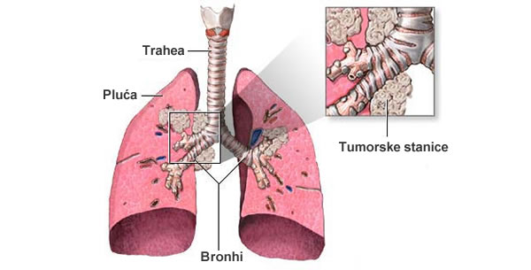
POVIJEST PRESAĐIVANJA U HRVATSKOJ
BUBREG KBC Rijeka - od živog donora, 1971., - od umrloga, 1972.
prof. dr. Vnko Frančišković i sur-
SRCE - KBC Zagreb, 1988.
prof. dr. Josip Sokolić i sur.
JETRA - KBC Zagreb, 1990.
doc. dr. Vuk Borčić i sur.
GUŠTERAČA - KBC Rijeka 1993.
dr. Miomir Zelić i sur.
PLUĆA
- KB za plućne bolesti, Jordanovac, Zagreb, 2002.
prof. dr. Zoran Slobodnjak i sur.
BUBREG I GUŠTERAČA
KB Merkur, Zagreb, 2002,
prof. dr. Josip Pasini i dr. Stipe Jadrijević i sur.

Slide 5
Postoje 2 osnovna tipa donora organa ili tkiva:
1. Živi donor
obično netko iz obitelji;
2. Kadaverični donor
može se donirati jedan parni organ (bubreg)
dio organa (desni, lateralni segment jetre)
ili tkiva (koštana srž)
može se smatrati svaka umrla osoba koja se za života nije izričito protivila donaciji organa
time se velik broj umrlih osoba može smatrati mogućim donorima organa ili tkiva

Slide 6
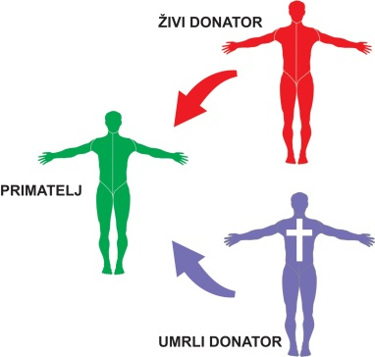
Cilj je svake zemlje osigurati uspješan program darivanja i presađivanja organa
Kadaveričar
termin za osobu kod koje je ustanovljena moždana smrt

Slide 7
VRSTE TRANSPLANTACIJE - organi
BUBREG - terapija održavanja - dijaliza
JETRA
SRCE
PLUĆA
CRIJEVA
Osnovni problem: manjak kadaveričnih organa i tkiva

Slide 8
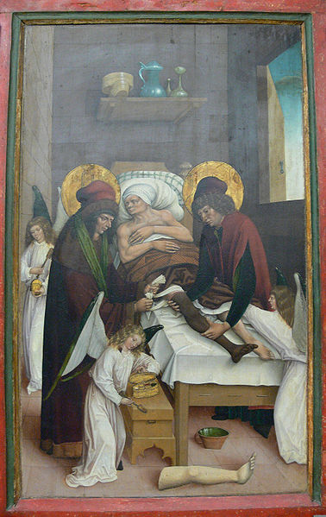
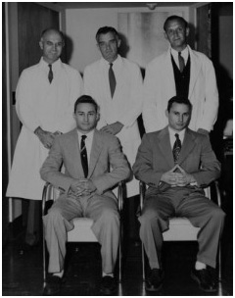
Povijest transplantacije bubrega
Braća Herrick
Boston, 1954.godine

Slide 9
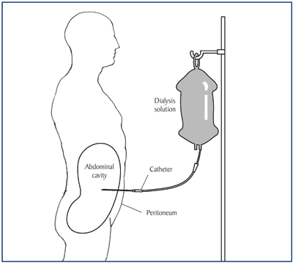
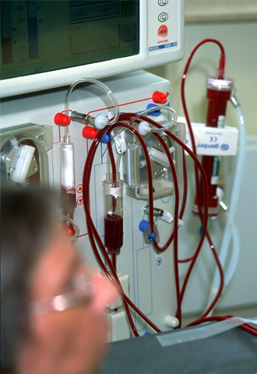
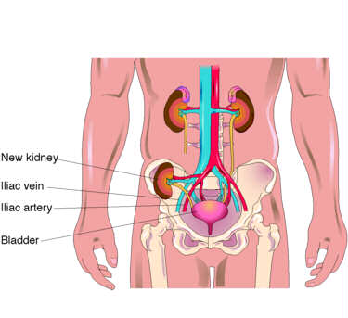
Nadomještanje bubrežne funkcije/ dijaliza

Slide 10
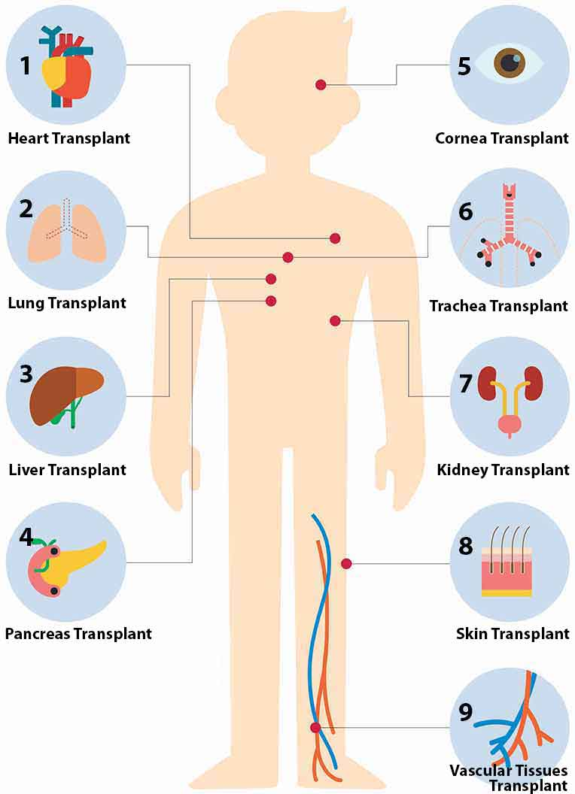
Što se sve može transplantirati

Slide 11
Najčešće se transplantiraju sljedeći organi:
BUBREG
(prekida se potreba za dijalizom)
GUŠTERAČA
(prekida se potreba za uzimanjem inzulina kod nekih pacijenata)
JETRA, PLUĆA, SRCE
(kada organ nepovratno izgubi svoju funkciju te je pacijentov život ugrožen)

Slide 12
Transplantacija tkiva odnosi se na:
SRČANE VALVULE
ILI KRVNE ŽILE
uslijed određenih bolesti
ROŽNICU
kod ozljede oka, očne mrene
KOSTI
KOŽU
kod
po život opasnih opeklina

Slide 13
Za života osoba može darovati:
bubreg, dio jetre ili pluća, krvotvorne matične stanice, koža, koštana srž, hrskavica

Slide 14
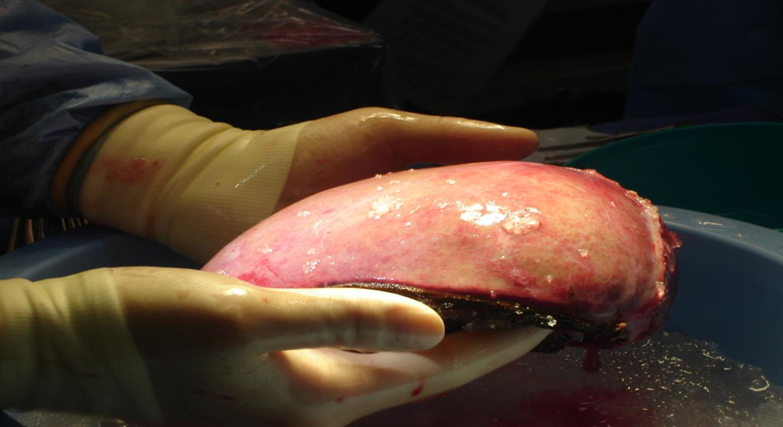
Nakon smrti daruju se / kadaverični davaoc:
jetru, bubreg, gušteraču, srce, srčani zalisci i krvne žile, rožnica

Slide 15
PODJELA TRANSPLANTACIJE
s obzirom na odnos davatelja i primatelja dijeli se na:
autotransplantaciju, tj. presađivanje tkiva ili organa s jednog mjesta na drugo, ali na istoj osobi, (npr. kost, koštana srž, koža)
homotransplantaciju, tj. presađivanje tkiva ili organa s jedne osobe na drugu,
heterotransplantaciju ili ksenotransplantaciju, tj. presađivanje na organizam različite vrste, npr. sa životinje na čovjeka i
alotransplantaciju ili aloplastiku, tj. pokrivanje defekata gdje se umjesto živog tkiva primjenjuje neživi materijal

Slide 16
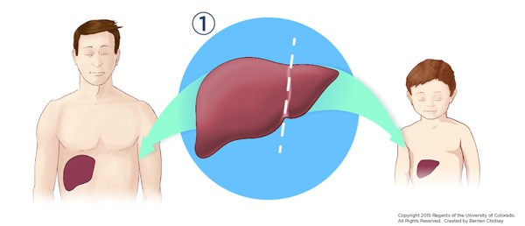
Što je neophodno za uspješnu transplantaciju ?
Kirurška tehnika
Tkivna podudarnost
Imunosupresivni lijekovi

Slide 17
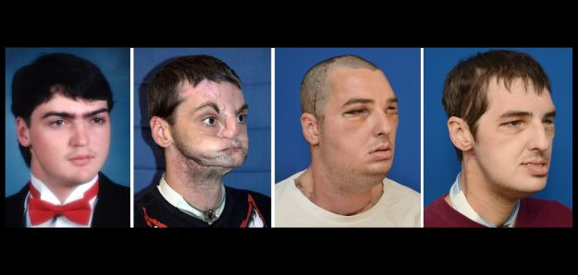
Richard Li Noris, koji je 1997. uništio lice u nesreći s vatrenim oružjem, a 2012. god. su mu liječnici presadili novo lice

Slide 18
Na koji se način ustanovljava smrt?

Slide 19
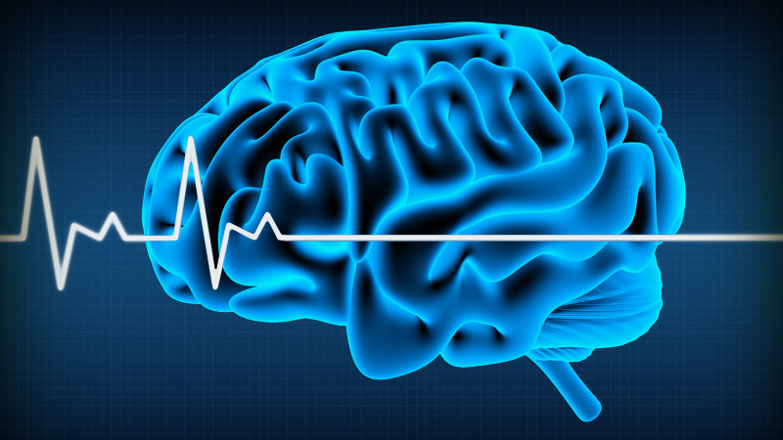
Kod ljudi zna postojati onaj osnovni strah zbog kojeg ne žele dati svoje organe poslije smrti:
da će im "živima" uzeti organe

Slide 20
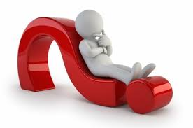
Pitanje moždane smrti jedno je od temeljnih znanstvenih pitanja kao preduvjeta transplantacije
Moždana smrt je najvažnija dijagnoza u medicini zato što ima višestruke medicinske, etičke, pravne i ekonomske posljedice

Slide 21
do 1950. godine smatralo se da smrt nastupa prekidom plućne i srčane funkcije
napredak medicinske znanosti omogućilo je privremeno održavati funkciju disanja i rada srca kod bolesnika kod kojeg je došlo do prekida moždane aktivnosti (moždana smrt)

Slide 22
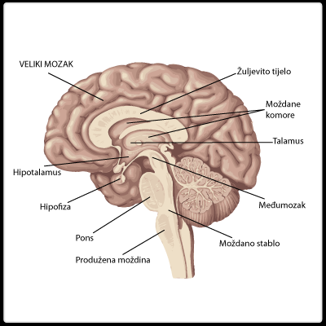
MOŽDANA SMRT
KORTIKALNA SMRT
SMRT MOŽDANOG STABLA
SMRT CIJELOG MOZGA

Slide 23
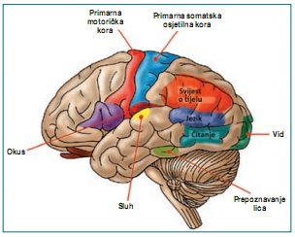
KORTIKALNA SMRT Perzistentno vegetativno stanje (PVS)
agensi koji oštete koru velikog mozga dovode do toga da je osoba u dubokoj komi
ali je očuvana funkcija moždanog stabla te osoba spontano diše i ima očuvan srčani rad
to je stanje u kojem osoba više ne funkcionira kao jedinka društva radi ireverzibilnog besvjesnog stanja (osoba nije svjesna ne komunicira s okolinom) – SOCIJALNA SMRT
Perzistentno vegetativno stanje (PVS)
uz adekvatnu ishranu i njegu osoba može živjeti dugo

Slide 24
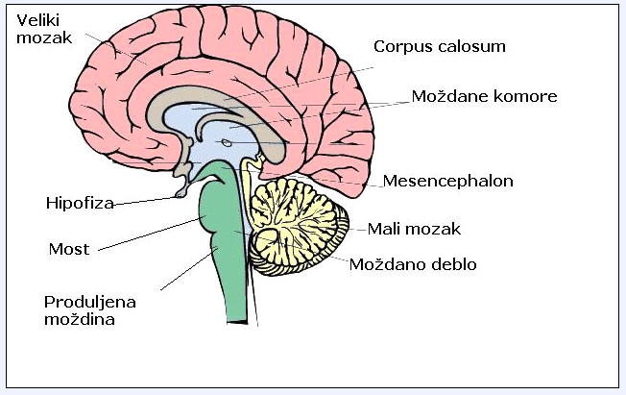
agensi koji oštete moždano stablo, prvenstveno produženu moždinu - (mehaničke povrede, krvarenja, infekcije, hipoksije)
dovode do SMRTI MOŽDANOG STABLA i
time dolazi do oštećenje
respiratornog centra i
prestanaka spontanog
disanja

Slide 25
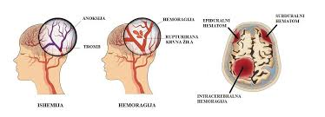
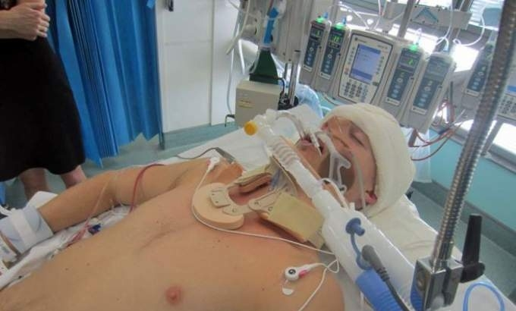
smrt moždanog stabla za nekoliko minuta dovodio do prekida disanja
a zatim dolazi do zastoja srca zbog selektivne hipoksije srčanog mišića
uvođenjem arteficijalne ventilacije - (respiratora) omogućilo se umjetno održavanje oksigenacije tkiva, pa time i rad miokarda i njegovu daljnju funkciju (vrlo kratko 1-2 dana) to je vrijeme kada se pita rodbinu za doniranje organa, jer nastupa sigurno smrt

Slide 26
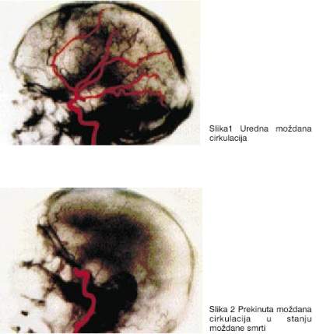
Najčešći uzroci moždane smrti
1. traumatske
ozljede glave
( teške prometne
nesreće)
2. teška spontana
moždana krvarenja
( moždani udari)

Slide 27
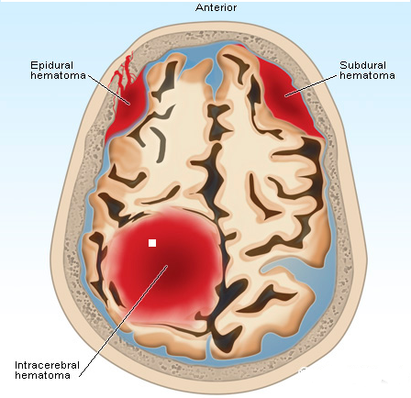

Slide 28
Moždana smrt nije prognoza nego DIJAGNOZA – konačna je
Zakonski potvrda o smrti: trenutak kada je kod bolesnika nastupila moždana smrt (ne trenutak prestanka rada srca i disanja)
kriteriji za dijagnozu moraju biti rigorozni s obzirom da postoji rasprava o posljedicama pogrješne procjene
disanje se može održavati umjetno mehaničkom ventilacijom ili „umjetnim disanjem” i tako podržavati i rad srca
TO NIJE ODRŽAVANJE ŽIVOTA , NEGO SAMO
ODRŽAVANJE ORGANA
- u našim bolnicama moždana smrt se može djelotvorno utvrditi.
- utvrđuje ju tim liječnika koji ne obavlja eksplantaciju organa

Slide 29
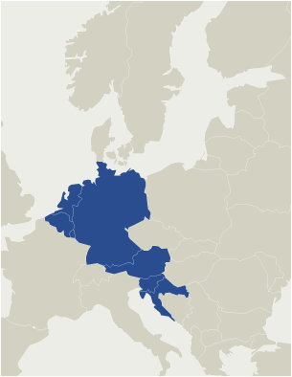
Eurotransplantat
Hrvatska je u svibnju 2007. postala punopravna članica Eurotransplantata, međunarodne organizacije čija je zadaća raspodijela organa za presađivanje primateljima iz zemalja članica
na središnjoj listi čekanja nalazi se otprilike 16 tisuća pacijenata
HRVATSKA se prema stopi realiziranih donora na milijun stanovnika, nalazi na prvom mjestu u Eurotransplantatu, te trećem mjestu u Europi i svijetu

Slide 30
Presađivanje organa u Hrvatskoj
U Republici Hrvatskoj je u 2010. godini zabilježeno rekordno povećanje broja donora kao i broja transplantacija Hrvatska je sa 400 obavljenih transplantacija postavljena na sam europski i svjetski vrh
Članstvo Hrvatske u Eurotransplantu je donijelo razvidan i čvrsto strukturiran sustav dodjele organa
U FUNKCIJI

Slide 31
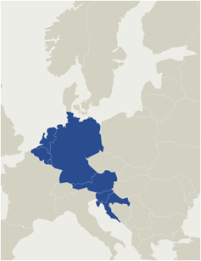
Republika Hrvatska je vodeća zemlja u svijetu po broju realiziranih darivatelja na milijun stanovnika, kao i po broju transplantacija bubrega i jetre
U Republici Hrvatskoj vrijedi zakonsko pravilo pretpostavljenog pristanka – odnosno, svi su građani potencijalni darovatelji organa, osim ako se nisu suprotno izjasnili
Vrlo je važno da osoba želju za darivanjem organa izrazi i svojim bližnjima kako bi obitelj podržala želju
Za konačnu odluku pita se obitelj

Slide 32
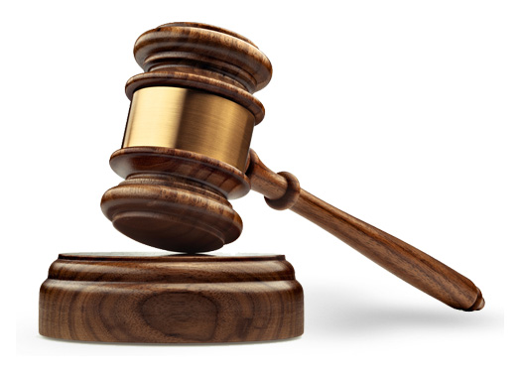
Zakonska gledišta o transplantaciji organa
Transplantacija u RH uređena je zakonom
Zakon je donesen 3. prosinca 2004.
Zabranjeno je uzimati ili implantirati organe izvan zakonom propisanih centara koji imaju odgovarajuće uvjete
Zabranjeno je oglašavanje potrebe ili dostupnosti ljudskog tijela radi postizanja materijalne koristi te osnivanje organizacija koje se bave trgovinom organima

Slide 33
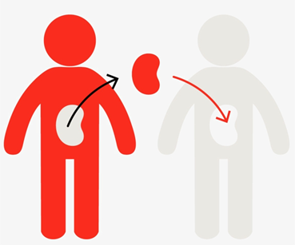
Dijelovi tijela mogu se uzeti samo osobi starijoj od 18 godina ako je sposobna za rasuđivanje, uz pisanu suglasnost kao izraz slobodne volje darivatelja
Podatci o davaocima i primaocima dijelova ljudskog tijela profesionalna su tajna
Zabranjena je bilo kakva naknada za davanje dijelova tijela, kako sa živih, tako i s umrlih osoba

Slide 34
Doniranje organa – društveno pitanje
Doniranje organa i transplantacija nisu samo medicinsko pitanje već i široko društveno pitanje
Bitnu ulogu ima donorska kartica
Donorska kartica može biti sredstvo stvaranja javnoga mnijenja, povod za razgovor u obitelji, vjerskim, posebice župnim, školskim i sveučilišnim zajednicama
Važno je informirati javnost o transplantacijskoj medicini
Hrvatska donorska mreža, pod motom
„ Život na dar” u opticaju je od 1996. godine

Slide 35
Donorske kartice?
ne služi da bi se registrirali potencijalni davaoci, nego služi kao sredstvo za stvaranje javnog mijenja
kao provokacija za razgovor u porodici i van nje, u školskim, vjerskim i drugim zajednicama za informiranje i stvaranje pozitivne klime u javnosti
ona pomaže i omogućuje prevladavanje jedne od naj-potiskivanijih tema – razgovor o smrti
donorska kartica - izraz svijesti o važnosti darivanja organa poslije smrti

Slide 36
Neke poruke Hrvatske donorske mreže:
Ako ste spremni darovati, možete očekivati da će drugi darovati vama
Novi život na dar
Glavna misao dobrovoljnih davatelja krvi glasi: „Danas, dok smo zdravi, pomažemo bolesnima, a sutra, ako budemo bolesni, zdravi će pomagati NAMA. KRV JE LIJEK KOJI SE JOŠ UVIJEK NE MOŽE PROIZVESTI, MOŽE GA SAMO ZDRAV ČOVJEK DAROVATI BOLESNOMU.”

Slide 37
RADIONICA
MOŽE LI NEKO DRUGI DOBITI VAŠE BUBREGE KAD UMRETE
1: Donacija - Da ili Ne Razmišljanje o smrti može biti turobno. Zakon o transplantaciji organa čini, međutim, važnim vaš odgovor na pitanje:
Možete li zamisliti da kada umrete donirate svoje organe i tkiva za transplantaciju i za druge medicinske svrhe?
Ako umrete a da niste zauzeli stav po ovom pitanju, ili niste obznanili svoju odluku, smatrat će se da ste odgovorili pozitivno. Ovo se pitanje, međutim, najprije proslijeđuje vašim bližnjima. Oni imaju pravo odbiti transplantaciju.

Slide 38
2. Zašto je važno da zauzmete stav?
Tako ste sigurni da će se poštovati vaša volja. Volja umrlog važi uvijek.
Time pošteđujete svoje bližnje koji u tom slučaju ne moraju zauzimati stav i odgovarati umjesto vas u trenutku kad im šok i žalost dodatno otežavaju donošenje odluke.
Zdravstvenoj službi dajete mogućnost da nakon vaše smrti odmah zna treba li pripremiti donaciju ili ne, a da ne gubi vrijeme.
Svi neovisno o dobi, preležanim bolestima ili drugim okolnostima, trebaju zauzeti stav. Čak i maloljetnici, tj. djeca i omladina mlađa od 18 godina, mogu razmisliti o svom stavu po ovom pitanju i bit će poštovani zbog istog. Pretpostavka je, međutim, da su dostigli takav stupanj razvoja i zrelosti da shvaćaju značaj svog stava.

Slide 39
3. TKo dobiva moje organe i tkivo?
Jedna jedina umrla osoba može biti donator više organa i tkiva većem broju primatelja, ali je mnogo okolnosti koje treba uzeti u obzir
Pomaže se najprije onima kojima je pomoć
najpotrebnija
Davateljevi bližnji ne smiju znati tko je primatelj odnosno primatelji organa, a primatelji ne smiju znati ko je davatelj

Slide 41
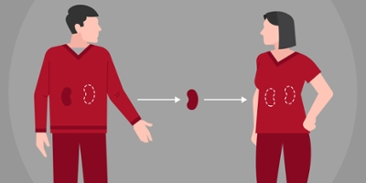
Etička i religijska gledišta o doniranju organa
Bioetička gledišta na transplantaciju tiču se poštivanja
4 osnovna načela etike:
Dobročinstvo
Neškodljivost
Autonomnost
Pravednost
Dobrovoljno darivanje krvi je presađivanje organa
Načela na kojima se organizira dobrovoljno darivanje krvi:
Dobrovoljnost, besplatnost, anonimnost, solidarnost

Slide 42
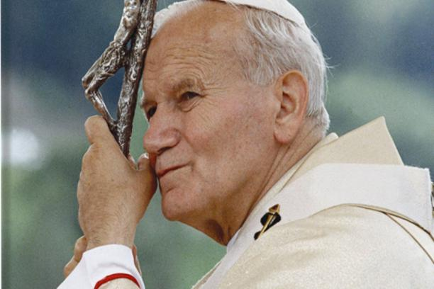
Solidarnost
Osjećaj solidarnosti postaje ključni oblik moralnog djelovanja
Etika solidarnosti uključuje brigu o sebi i o drugome te brigu o životu, i kao takva postaje motivacijom u darivanju organa
Papa Ivan Pavao II. izjavio je:
"Sve što može poslužiti živomu, grijeh je pokopati."
(Sv. papa Ivan Pavao II.)
Papa je u darivanju organa vidio veliku etičku vrijednost i plemenitost darivanja vlastitog tijela (daruje se dio samog sebe)

Slide 43
KATOLIČKA CRKVA I TRANSPLANTACIJA
Katolička crkva potiče vjernike da nakon svoje smrti daruju organe, jer je to izraz kršćanske ljubavi, a time se istovremeno produžuje i vlastiti život
Crkva ipak upozorava da je transplantacija moralno neprihvatljiva ako:
davatelj ili njegovi koji na to imaju pravo nisu dali svoj izričit pristanak
ako se netko izravno osakati ili ubije kako bi na takav način darovao svoje organe i spasio život drugoj osobi
uz to određuje i neke druge uvjete s obzirom na primatelja, davatelja organa i kirurga koji vrši zahvat, te razlikuje ako je riječ o transplantaciji s mrtve osobe od one koja je sa žive

Slide 44
Druge crkve i vjerske zajrdnice
PROTESTANTIZAM: potiče i odobrava donaciju
organa
BUDISTI: odluku smatraju individualnom i
pozitivno gledaju na doniranje
ŽIDOVI: podupiru donaciju
ISLAM: tek 1983. davalaštvo je dopušteno
JEHOVINI SVJEDOCI: osobna odluka, ali svi organi
i tkiva moraju u cijelosti biti isprani od krvi
ROMI: ne prihvaćaju donaciju organa

Slide 45
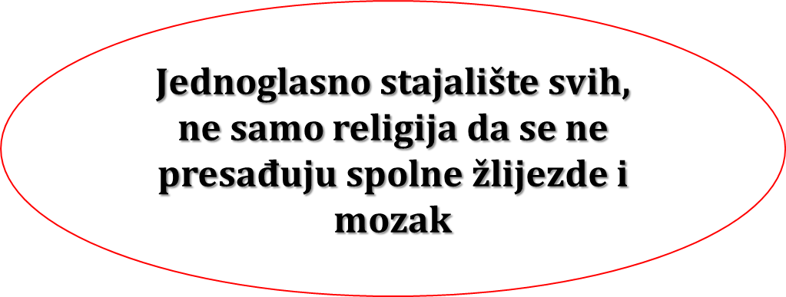
ZAŠTO

Slide 46
Kriteriji koji određuju prioritet na listi čekanja:
1.MEDICINSKI KRITERIJ: specifični su za svaki organ i tkivo i
određuju se u skladu s nacionalnim
smjernicama
2. STUPANJ HITNOSTI: za svaki organ ili tkivo u RH se vodi
posebna nacionalna lista čekanja
3. IMUNOGENETSKI KRITERIJ: testovi za određivanje tkivne
podudarnosti
4. VRIJEME ČEKANJA
5. POSEBNE OKOLNOSTI: npr. dijete, primatelj više organa

Slide 47
Tko ima prednost za organ?
Ovo je jedno od ključnih pitanja vezanih uz transplantaciju
Iako ne postoji potpuno suglasje, prednost se mora dati osobi čije je zdravstveno stanje najugroženije a transplantacija daje najveću vjerojatnost za preživljene
Rasprave o prednosti uključuje nekoliko elementa:
A) jednakost u broju šansi (osoba koja do sada nije imala šansu za transplantaciju ima prednost)
B) maksimalizacija koristi (prednost treba dati osobi kod koje će transplantacija ima veću korist – npr. roditelj ima veću korist od osobe koja nema djecu za skrbiti)

Slide 48
Obrazloži koji si izabrao i pošalji
Zadatak - argumentirajte razmišljanje pri sljedećoj situaciji
Stigao je poziv o dostupnih organima. Troje pacijenata odgovara za prihvat organa. Tko prema vama ima prednost?
- stariji čovjek koji već duže vrijeme čeka srce za transplantaciju. Vjerojatnost da će prihvatiti organ je velika iako se radi o rizičnom kirurškom zahvatu
- mladić u 20tima. Ipak, njegovo je zdravstveno stanje iznimno loše. Mogućnost da će preživjeti operaciju nije velika ali on se ipak nada. Kirurški tim dvoji ima li transplantacija dugoročno smisla
- čovjek u 40tima. Njegovo zdravstveno stanje je najbolje. Vjerojatnost je velika da će operacija proći bez komplikacija i da će adekvatno prihvatiti novi organ. No, radi se o čovjeku koji se zbog više kaznenih djela nalazi u zatvorskoj bolnici

Slide 49
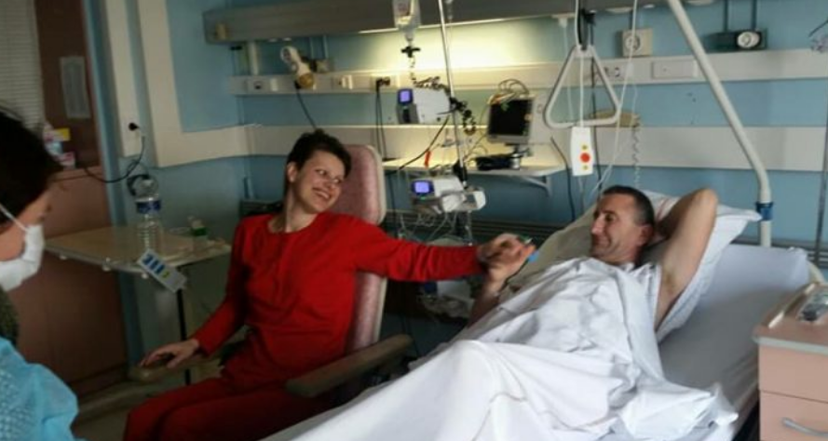
Etička pitanja i dvojbe
1. Treba li biti dopušteno članovima pacijentove obitelji donirati bubreg?
To je pitanje među prvim etičkim pitanjima
Pacijent koji dobiva bubreg od člana obitelji ne mora biti na listi čekanja
Međutim, postoje i rizici
Uzimanje zdravog bubrega može uzrokovati bolesti i ostaviti psihičke posljedice na donoru, kao i na osobi koja bubreg prima.

Slide 50
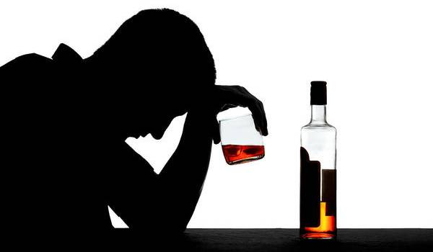
2.Trebaju li alkoholičari dobiti novu jetru ? Treba li dostupni organ biti rezerviran za osobe čija jetra nije bolesna zbog njihovog ponašanja ?
Odgovor je podijeljen
Neki ne žele transplantirati jetru alkoholičarima
Drugi zahtijevaju da pacijent bude šest mjeseci trijezan
Kirurzi također imaju pravo odbiti transplantaciju jetre ukoliko pacijent ne pristane odreći se alkohola
Sve je više ljudi koji trebaju novu jetru zbog pretjeranog konzumiranja alkoholnih pića

Slide 51
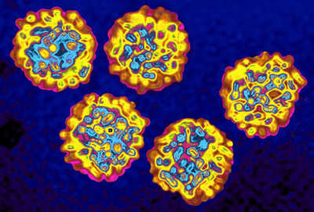
3.Jesu li pacijenti s hepatitisom prikladni kandidati za transplantaciju jetre ?
Pacijenti s hepatitisom B i C zbog dugogodišnje imunosupresije ubrzo ponovno dobiju hepatitis
Kako bi transplantacija bila uspješna, treba postojati posttransplantacijska imunoglobinska terapija
Bez toga pacijenti s presađenom jetrom ne mogu preživjeti

Slide 52
4. Koji pacijenti na listi čekanja trebaju imati prioritet ? Tko ima prioritet u dobivanju organa, teško bolesni pacijenti ili ˝zdraviji˝ pacijent koji će živjeti duže ?
Pri odabiru primatelja moraju se poštovati:
medicinski kriteriji (specifični su za svakorgan)
stupanj hitnosti
imunogenetski kriterij
vrijeme čekanja
posebne okolnosti (npr. dijete, primatelj više organa)

Slide 53
Pamti li moje srce, pluća, bubreg?
Kod svih pacijenata s tuđim organima dolazi do neke vrste promjene osobnosti.
Danas se zna da sve žive stanice u sebi imaju ugrađene podsustave za „pamćenje” i „odlučivanje”.
Moje tijelo pamti i tvoje i svako drugo (stanično sjećanje)
U knjizi A Change of Heart (promjena srca) dramatično je opisana potpuna promjena osobnosti pacijentice Claire Silvie nakon transplantacije srca i pluća.

Slide 54
iako je transplantacija izuzetno moralan i poželjan čin, mogu postojati mnoge manipulacije zbog kojih ona ipak neće biti etički dopuštena
neka pitanja su:
Kada se smije uzeti transplantat i transplantirati ga, a da time ne bude oštećen ni davatelj ni primatelj u svom dostojanstvu, ni kirurg u svojoj profesiji?
Kome dati prednost ako više osoba čeka organ?
Koji se organi i pod kojim uvjetima smiju transplantirati?
Smiju li se presaditi svi sa živih osoba ili s leša?
Mogu li se uzeti organi i od nižih vrsta (životinje)?
Kako moralno vrjednovati uzimanje organa s fetusa? itd.

Slide 55
Trgovina organima

Slide 56
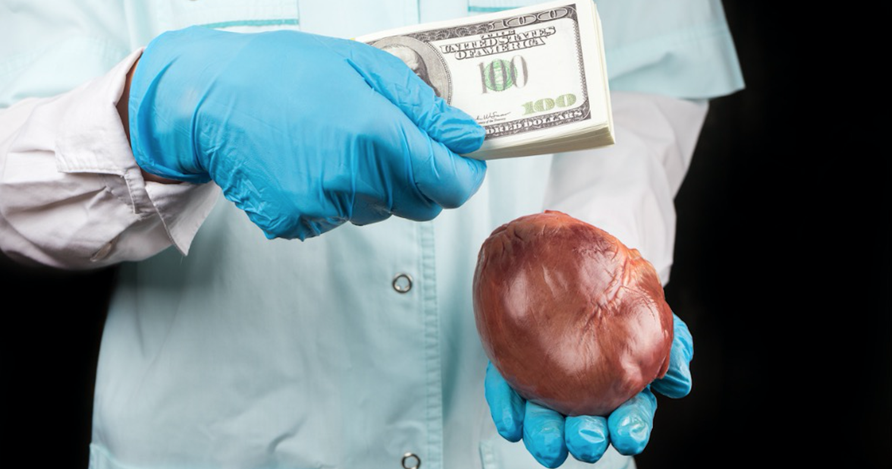
Trgovina organima prevladava u zemljama Trećeg svijeta (ne provode zakone)
Prodaja organa vodi iskorištavanju siromašnih, nepravednom presađivanju organa te gubitku povjerenja u zdravstveni sustav
Najčešće se radi o trgovanju organima poput bubrega i jetre
Trgovci organima u Kini oglašavaju svoje usluge sloganom: "Donirajte svoj bubreg, kupite novi iPad!"

Slide 57
Prema podacima UN-a, takvo se "trgovanje" odvija u tri kategorije
Prva kategorija je kriminalna trgovina, u kojoj preprodavači varaju ili prisile svoje žrtve da se odreknu organa
Druga, gdje daju svoj formalan pristanak, ali su prevareni jer nisu plaćeni ili im je plaćeno iznimno malo
Treća, u kojoj se nalazi ranjiva skupina, poput imigranata, jeftine radne snage, beskućnika kojima se organi uzimaju nasilno, uz prijetnju ili čak i bez njihovog prethodnog znanja (otmica)
Organi se s crnog tržišta ne kupuju samo za transplantacije. Postoji velika potražnja u svrhu eksperimentiranja neetičnih znanstvenika, ili se organi koriste za razne rituale

Slide 58
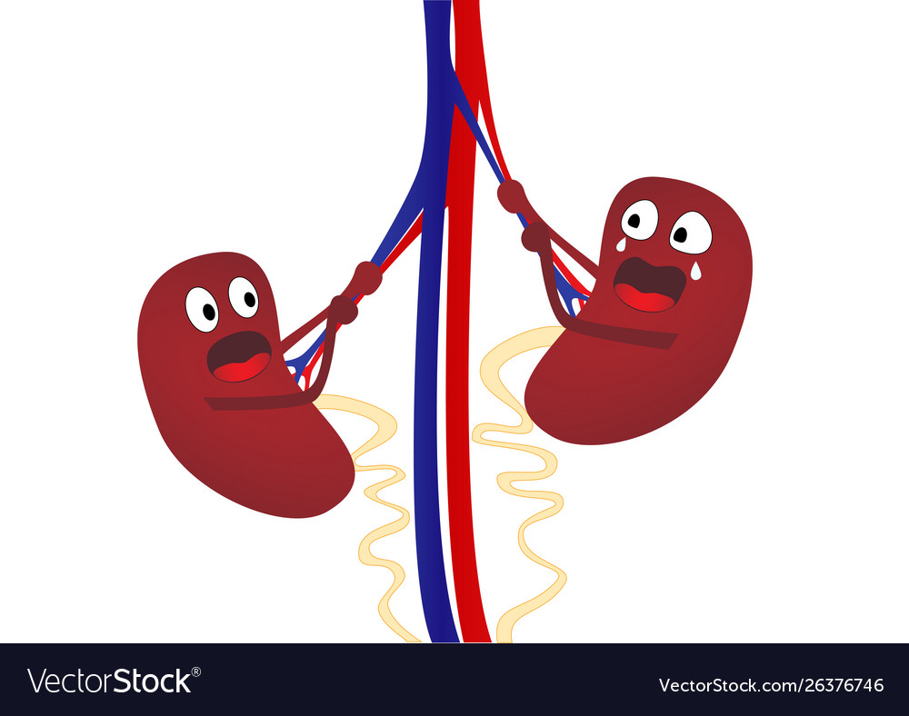
U današnje vrijeme trgovina organima se uglavnom odnosi na bubrege
Paran organ – moguć normalan život s jednim bubregom

Slide 59
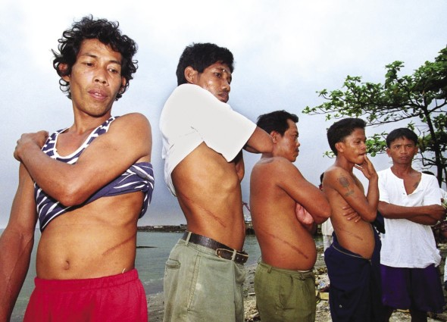
Danas je u Zapadnoj Evropi oko 120 000 ljudi na dugotrajnoj dijalizi, a 40 000 na listama za transplantaciju
Između 15% i 30% pacijenata u Europi umre čekajući na transplantaciju bubrega zbog kronične nestašice ovih organa
poslije transplantacije svakodnevni život je puno kvalitetniji nego kod osoba koje su na hemodijalizi

Slide 60
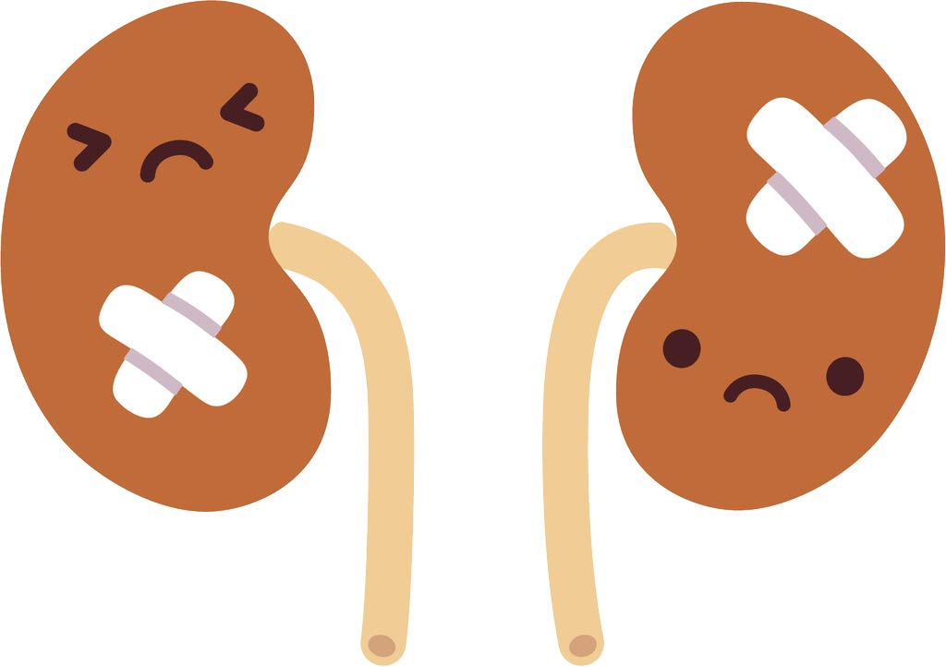
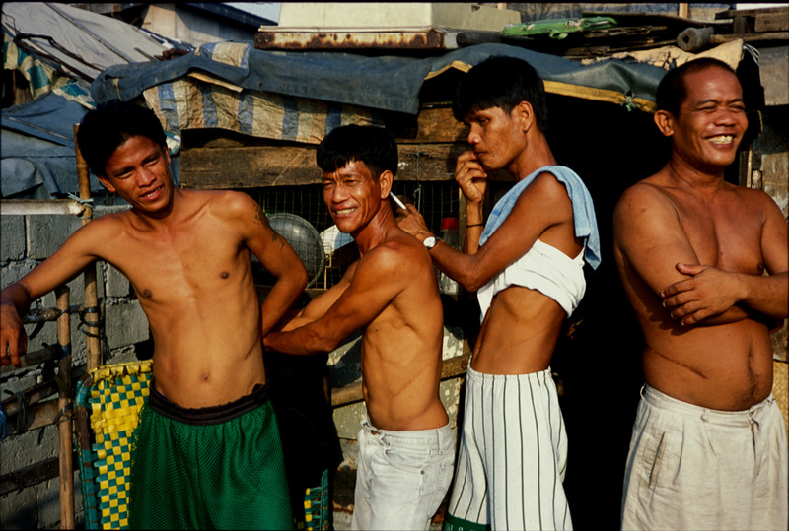
British Medical Journal, 2003.
Skupština Savjeta Europe iznjela je izveštaj u kojem se navodi:
da je, zbog stalno rastuće potrebe za transplantacijom bubrega, trgovina ovim organima postala veoma profitabilan posao za ljude iz organiziranog međunarodnog kriminala i liječnike koji izvode ove kirurške procedure

Slide 61
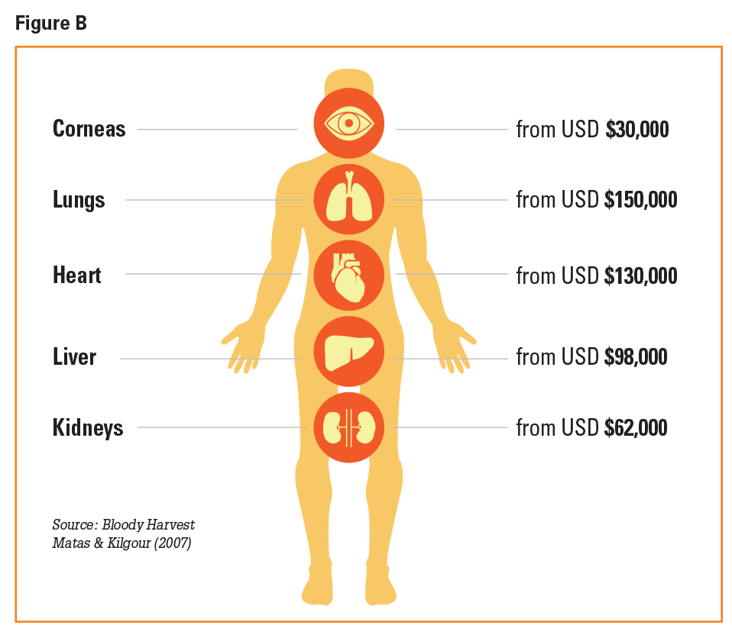
Ovakvu situaciju pripadnici međunarodnih kriminalnih grupa uočili su kao izvanrednu mogućnost za ilegalnu zaradu
Ko ima novca, ne žali ga kada je u pitanju spašavanje života (primaoci organa), a ko ga nema, spreman je ponekad zbog njega da ugrozi i svoje zdravlje (davaoci organa – donori)

Slide 62
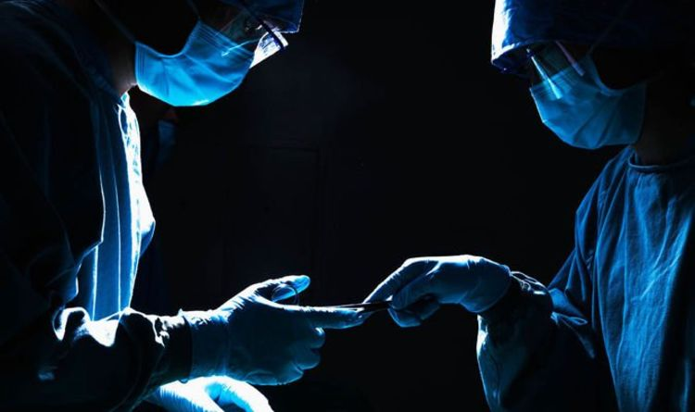
Primaoci koji su dovoljno bogati putuju od zemlje do zemlje i traže donora i obično ga nađu među siromašnim stanovništvom
TRANSPLANTACIONI TURIZAM
mjesta gdje se vrše operacije, motiviraju i ohrabruju donore da se odreknu svojih organa uz odgovarajuću materijalnu nadoknadu

Slide 63
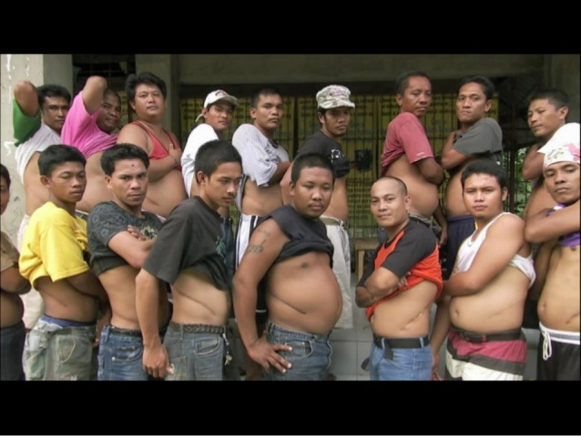
Trgovina organima uočena je još osamdesetih godina XX st. u zemljama jugoistočne Azije

Slide 64
Žrtve siromaštva Filipinci koji su prodali svoj bubreg
Oko 5 do 10% od ukupnog broja transplantacija bubrega
koje se godišnje rade u svijetu, bazira se na organima dobivenim trgovinom

Slide 65
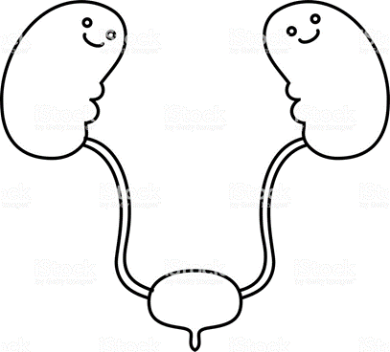
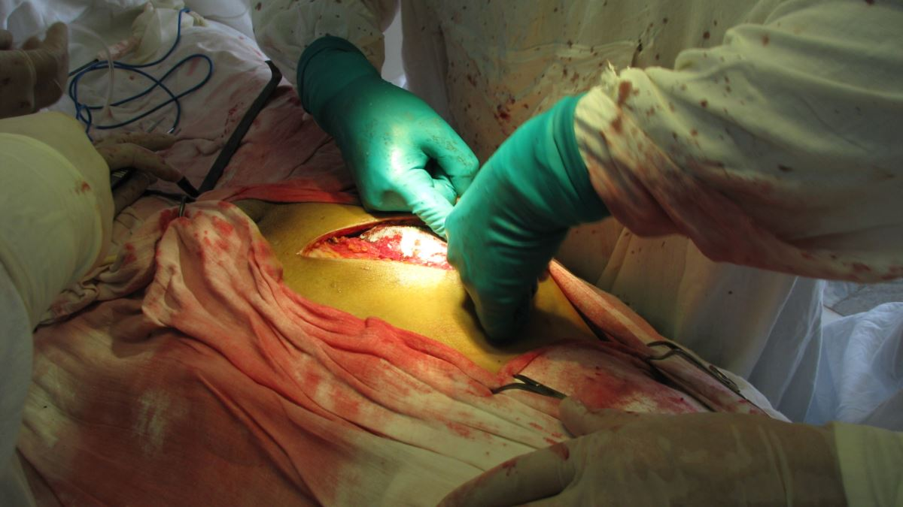
12. svibnja 2007. – Zaki Shapira
vodeći izraelski kirurg iz oblasti transplantacije bubrega uhapšen je zbog ilegalne transplantacije organa vezane s njihovom prodajom
Zbog sumnje na trgovinu organima on je 1996. godine smjenjen s položaja upravitelja transplantacionog centra Petah Tikva iz Tel Aviva i zabranjen mu je rad u oblasti transplantacije
Poslije penzije nastavio je s ilegalnim radom, gdje je učestvovao u trgovini organima i pratio je primaoce organa na njihovim putovanjima u Tursku gdje je vršeno presađivanje

Slide 66
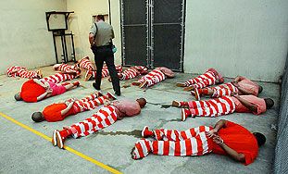
Pored dobrovoljne prodaje organa
opisani su i slučajevi otimanja i ubijanja djece i odraslih
(zatvorenika) u cilju uzimanja organa za transplantaciju

Slide 67
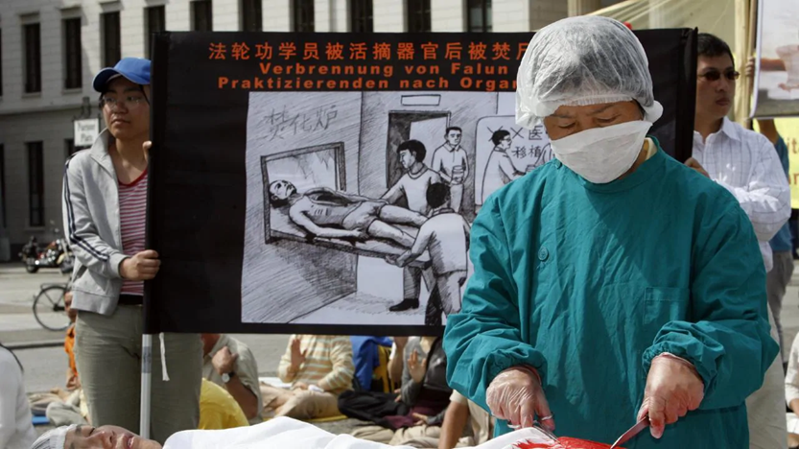
10.03.2006. – U Kini otkriven koncentracioni logor Falun Gong - zatvorenike ubijaju radi trgovine organima
U logoru se u svakom trenutku nalazi preko 6000 Falun Gong praktikanata i “još niko nije izašao živ”
Logor sadrži krematorij, a u zatvoru je zaposlen neuobičajeno velik broj liječnika - što govori o zatvorskoj praksi ubijanja zatvorenika radi uzimanja njihovih organa, koji se prodaju

